Slide 1

▶ YouTube トレンド ランキング
2026年10月25日 · 急上昇 TOP 10 発表

Slide 2


#10
ヤンデレの吸血鬼がいる刑務所から脱獄できるのか？【 マイクラ / マインクラフト 】
📺 ウォーターチャレンジ
👁 518,997 👍 3,519 💬 84
⏱ 19:44 · 📅 公開20時間前
https://www.youtube.com/watch?v=hFbQjV8ezmc
💡 公開20時間で急上昇入り！ 50万再生の注目コンテンツ

Slide 3
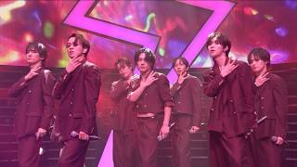

#9
【期間限定公開】Travis Japan - ‘EGO’ (from TBS系「CDTV ライブ！ライブ！」)
📺 Travis Japan
👁 203,526 👍 18,664 💬 1,657
⏱ 3:23 · 📅 公開13時間前
https://www.youtube.com/watch?v=bjtx03a1uK0
💡 公開13時間で急上昇入り！ 10万再生突破の話題作 いいね率9.2%と視聴者の支持が非常に高い

Slide 4


#8
脱出できるか？♨誘拐旅館「婆楽」からの脱出！～後編～【 マイクラ 】
📺 ちろぴの
👁 543,662 👍 13,409 💬 878
⏱ 56:00 · 📅 公開13時間前
https://www.youtube.com/watch?v=XTa4qEvQVm8
💡 公開13時間で急上昇入り！ 50万再生の注目コンテンツ いいね率2.5%と好評価

Slide 5

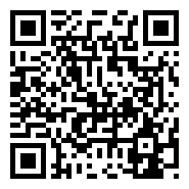
#7
Hey! Say! JUMP - 再会愛 Lie 期待して Cry [Official Music Video]
📺 Hey! Say! JUMP
👁 257,069 👍 23,711 💬 2,074
⏱ 4:01 · 📅 公開10時間前
https://www.youtube.com/watch?v=IFjudT_uhyM
💡 公開10時間で急上昇入り！ 10万再生突破の話題作 いいね率9.2%と視聴者の支持が非常に高い

Slide 6


#6
おじリーグvsストリーマー軍 Supported by Yogibo ❘ NURO
📺 REJECT
👁 1,274,878 👍 9,500 💬 211
⏱ 5:10:53 · 📅 公開10時間前
https://www.youtube.com/watch?v=LYeo2O2ATqE
💡 公開10時間で急上昇入り！ 100万再生超の大ヒット

Slide 7
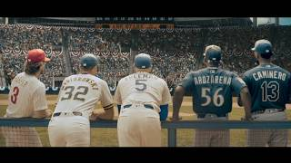
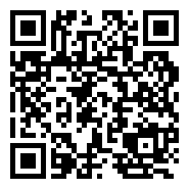
#5
EXCLUSIVE PREVIEW ⚾ MLB Crosses Over Into Avengers: Doomsday 🤯
📺 MLB
👁 2,416,273 👍 47,969 💬 1,779
⏱ 1:00 · 📅 公開21時間前
https://www.youtube.com/watch?v=oLJFJSNFklU
💡 公開21時間で急上昇入り！ 100万再生超の大ヒット コメント1000件超と議論が活発

Slide 8

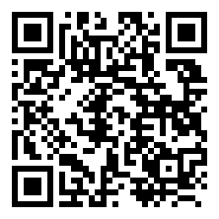
#4
Mrs. GREEN APPLE「シンデレラ」Official Music Video
📺 Mrs. GREEN APPLE
👁 3,986,080 👍 76,300 💬 6,742 📈+107.9%
⏱ 4:51 · 📅 公開31時間前
https://www.youtube.com/watch?v=SWzfm9PED6s
💡 公開1日で急上昇 100万再生超の大ヒット 前日比+107.9%と急拡散中

Slide 9

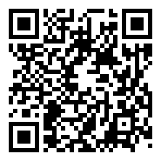
#3
【整理整頓】100万アイテム全てかたづけるまで終われません！【マイクラ】
📺 ドズル社
👁 556,578 👍 14,113 💬 546
⏱ 54:19 · 📅 公開13時間前
https://www.youtube.com/watch?v=HsGgFsQmqpI
💡 公開13時間で急上昇入り！ 50万再生の注目コンテンツ いいね率2.5%と好評価

Slide 10
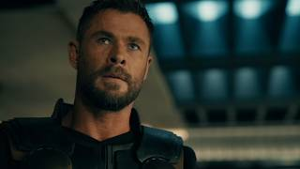
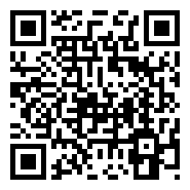
#2
Avengers: Doomsday | In Theaters December 18
📺 Marvel Entertainment
👁 4,289,374 👍 136,585 💬 4,939
⏱ 0:31 · 📅 公開-1時間前
https://www.youtube.com/watch?v=UfNu7pcR0e8
💡 公開-1時間で急上昇入り！ 100万再生超の大ヒット いいね率3.2%と好評価

Slide 11

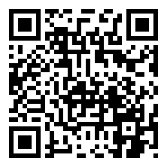
🏆 NO. 1 🏆
KEY TO LIT - KEY TERUYA2 ～キテルヤツ～ [Music Video with lyri…
👁 1,589,220 👍 82,102 💬 21,140 ⏱ 3:32 📅 公開33時間前
💡 公開1日で急上昇 100万再生超の大ヒット 前日比+103.8%と急拡散中
https://www.youtube.com/watch?v=br6ntQkeY7k

Slide 12

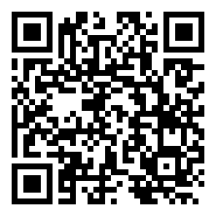



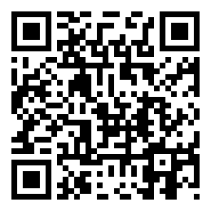

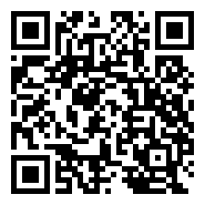


🎬 エンタメ 人気動画 TOP 5
#1
Star TV - Canlı Yayın (Full HD)
📺 STAR TV 👁 190,288,183 👍 400,255 ⏱ 不明 📅 2023-08-10
https://www.youtube.com/watch?v=82O6yOy_XwE
#2
Yaprak Dökümü Canlı Yayın
📺 Yaprak Dökümü 👁 88,766,857 👍 38,589 ⏱ 不明 📅 2025-02-24
https://www.youtube.com/watch?v=crwxJBQKWj4
#3
AVENGERS: DOOMSDAY CLOCK
📺 Marvel Entertainment 👁 59,664,371 👍 1,140,284 ⏱ 不明 📅 2025-12-16
https://www.youtube.com/watch?v=f17J3AXVK5w
#4
いや勝つんかいw #おもしろ #エンタメ #ネタ #バズれ #shorts
📺 やっさん2 👁 19,165,556 👍 157,606 ⏱ 0:10 📅 2025-08-09
https://www.youtube.com/watch?v=fBQOV3jiST0
#5
🔴AO VIVO: Bluey Episódios Completos em HD …
📺 Bluey Português Brasil - Canal Oficial 👁 17,545,889 👍 59,929 ⏱ 不明 📅 2026-01-13
https://www.youtube.com/watch?v=OBe-ehVPKKk

Slide 13










🎮 ゲーム 人気動画 TOP 5
#1
見たことの無い落ち方をする配信者#葉 #ゲーム実況 #切り抜き #onlyup
📺 葉ちゅべ 👁 23,796,480 👍 417,860 ⏱ 0:38 📅 2023-07-07
https://www.youtube.com/watch?v=0cjKg-Z3xak
#2
感動のダブルスイカ‼️ #スイカゲーム #ゲーム実況 #サワヤンゲームズ
📺 にこみチャンネル 👁 20,485,630 👍 361,881 ⏱ 0:59 📅 2023-12-22
https://www.youtube.com/watch?v=mhCy0IgobIw
#3
息子の扱いが酷すぎる男。#ゲーム実況 #shorts
📺 ぱんお。 👁 19,926,600 👍 273,355 ⏱ 0:58 📅 2026-03-12
https://www.youtube.com/watch?v=ffE0CxNxrII
#4
デビルレベルpart9 #switch2 #ゲーム実況 #shorts
📺 おバカなぐりげん 👁 16,616,256 👍 194,626 ⏱ 1:02 📅 2025-08-18
https://www.youtube.com/watch?v=1JT-CjiNVok
#5
月のクレーターをトイレにする男🌙 #ゲーム実況 #shorts
📺 ぱんお。 👁 16,586,847 👍 220,877 ⏱ 1:04 📅 2026-06-10
https://www.youtube.com/watch?v=Snd181QDquI

Slide 14





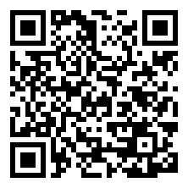




✨ アニメ 人気動画 TOP 5
#1
YOASOBI「勇者」 Official Music Video／TVアニメ『葬送の…
📺 YOASOBI 👁 227,532,792 👍 1,241,316 ⏱ 3:24 📅 2023-09-29
https://www.youtube.com/watch?v=OIBODIPC_8Y
#2
ヒグチアイ / 悪魔の子 (アニメスペシャルVer.) | Ai Higuchi “…
📺 ヒグチアイ 👁 226,716,316 👍 2,068,264 ⏱ 3:50 📅 2022-01-24
https://www.youtube.com/watch?v=WPl10ZrhCtk
#3
ピンポン玉チャレンジLv100【アニメ】
📺 ゆずざくろ 👁 137,036,002 👍 451,381 ⏱ 0:22 📅 2026-06-08
https://www.youtube.com/watch?v=Z8xvh9B1JZk
#4
Mrs. GREEN APPLE「ライラック」MV - TVアニメ『忘却バッテリー』…
📺 Mrs. GREEN APPLE 👁 59,686,450 👍 185,453 ⏱ 4:53 📅 2024-07-04
https://www.youtube.com/watch?v=-NFhRWhkp7I
#5
合コンでライバルを潰す女【アニメ】 #shorts
📺 そろ谷のアニメっち 👁 41,478,007 👍 220,230 ⏱ 0:16 📅 2026-02-27
https://www.youtube.com/watch?v=nGQyPzkEy2s

Slide 15










🍿 映画 人気動画 TOP 5
#1
シンクロ率100％だった映画『Michael』の裏側
📺 フィルムチェーン 👁 7,275,423 👍 109,075 ⏱ 0:56 📅 2026-05-18
https://www.youtube.com/watch?v=lyZZdUUM_GM
#2
歌舞伎町タワーの日本一高い映画館「109シネマズプレミアム新宿」を正直レビュー！
📺 正直レビュー 🍰🍛 👁 6,989,801 👍 120,892 ⏱ 1:00 📅 2025-03-15
https://www.youtube.com/watch?v=2a1YM7MCXng
#3
ただの不倫じゃない…。難解だけど超名作と評判の愛と社会の“正しさ”を問う感動作
📺 映画ドラマ二アック 👁 4,191,724 👍 8,480 ⏱ 20:56 📅 2026-08-27
https://www.youtube.com/watch?v=YmRxFhtYydY
#4
市川團十郎が語る映画「国宝」の率直な感想と歌舞伎への想い
📺 KABUKU. / 市川團十郎。 👁 3,809,466 👍 47,120 ⏱ 17:48 📅 2025-07-12
https://www.youtube.com/watch?v=OhHzzl4Z6qU
#5
話題のちいかわ映画、一番の罪人を決めます。
📺 Stardy -河野玄斗の神授業 👁 3,786,067 👍 52,937 ⏱ 10:10 📅 2026-08-04
https://www.youtube.com/watch?v=a8niMJ2Intc

